Slide 1





NUEVO ARTE URBANO
JOSE LUIS

Slide 2
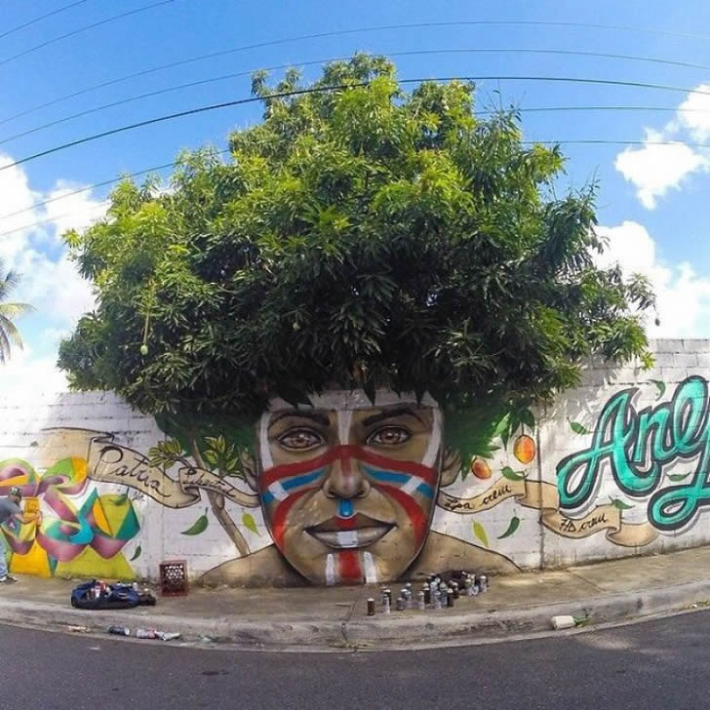

Slide 3
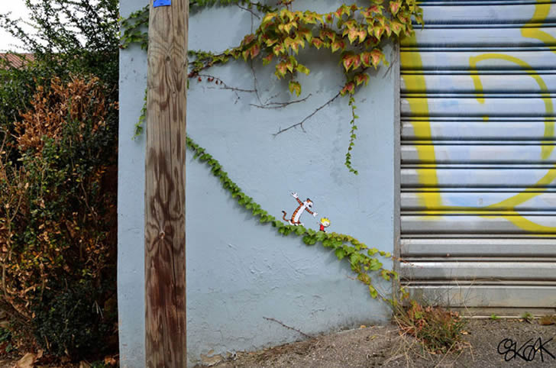

Slide 4

OBRAS DE ARTE URBANO QUE
SE RELACIONAN CON EL ENTORNO

Slide 5
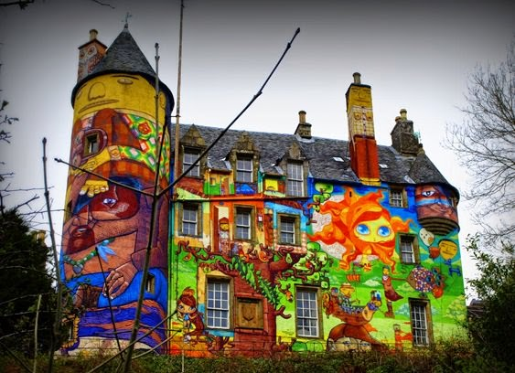

Slide 6
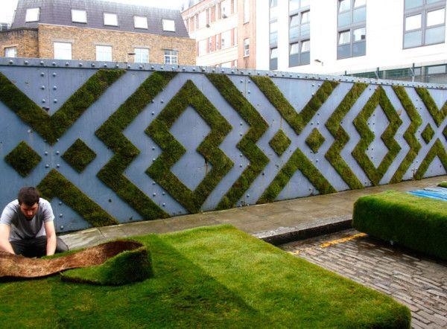

Slide 7
El arte urbano está orientado, pero no limitado, a descontinuar el ambiente de forma abrupta como una poderosa forma da captar la atención de una forma inmediata, pero existen ciertos artistas de este movimiento con una técnica especial que hacen que sus obras sean mucho más atractivas y divertidas.

Slide 8
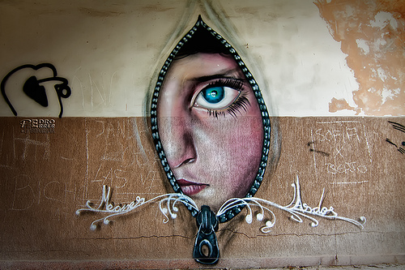

Slide 9
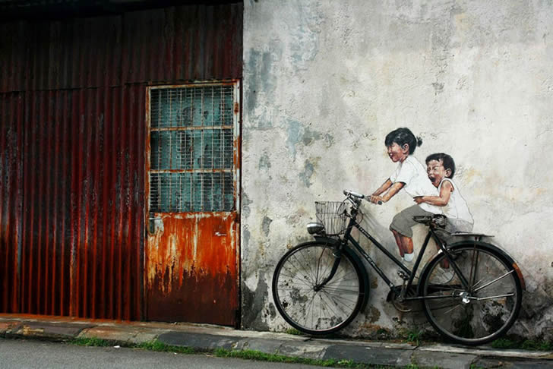

Slide 10
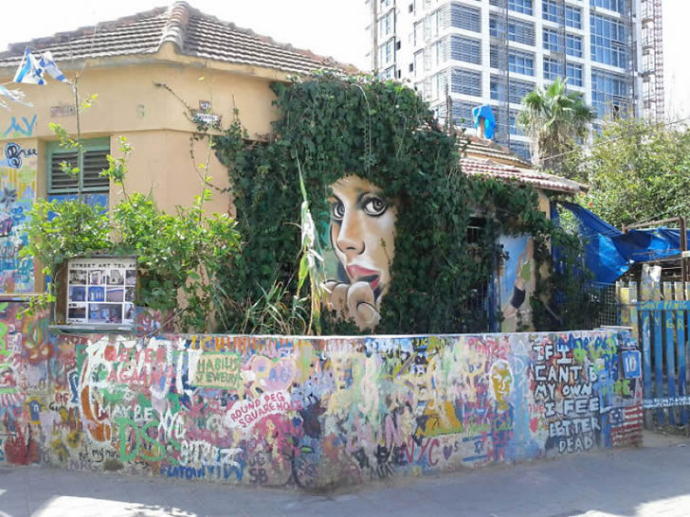

Slide 11
En lugar de llamar la atención con garabatos contorsionados en colores neones que se destacan de forma distintiva con el medio, aquí el arte se adapta para que parezca que se relaciona e interactúa con su entorno y los alrededores, mostrando que el límite entre el arte y la vida no es más que una cuestión de detalles.
Parece que la parte más complicada de elaborar trabajos como estos puede ser el hecho de que cada uno debe crearse de forma específica para un lugar determinado, incluso tomando en cuenta una circunstancia temporal particular. No simplemente se trata de poner una plantilla y rociar pintura encima, o de una obra de arte que quieres situar en un buen sitio visible. Aquí hay que tener una amplia capacidad de imaginación y pensar qué cosas pueden hacerse y adaptarse.

Slide 12
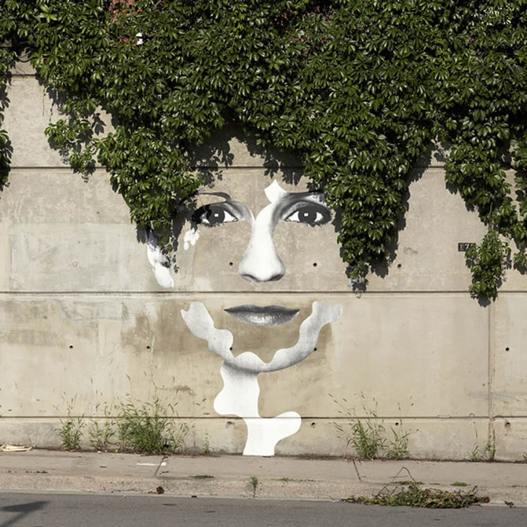

Slide 13
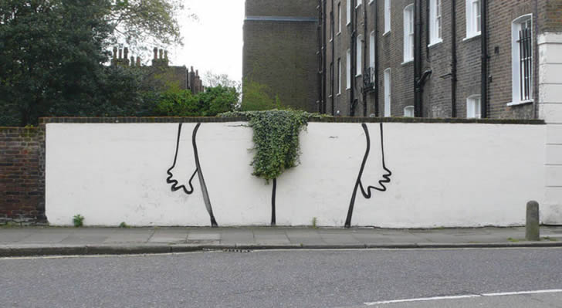

Slide 14
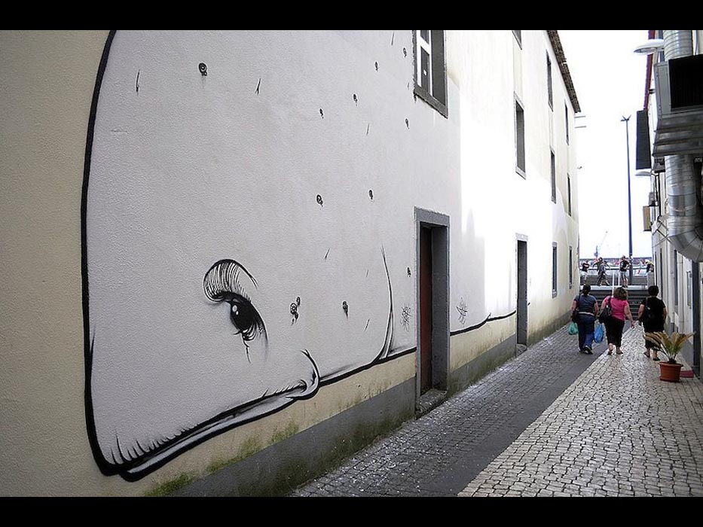

Slide 15
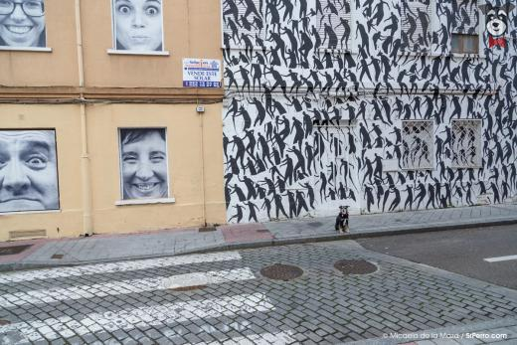

Slide 16
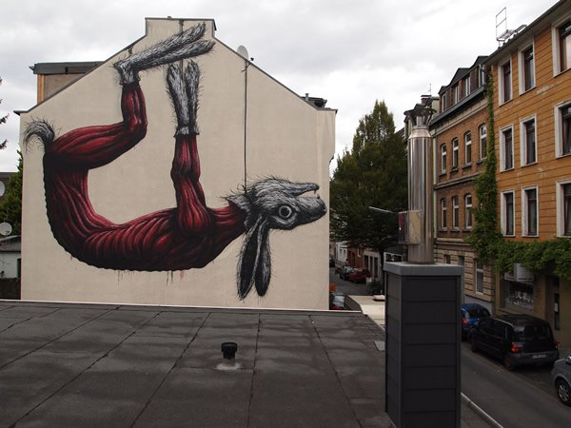

Slide 17
Lo que quiero decir es que donde nosotros vemos una enredadera, una pared de ladrillo, una grieta en un muro o una cuadricula, los artistas ven oportunidades de crear algo que nos hará pensar, sonreír y disfrutar.
Hay artistas que ejecutan sus trabajos siguiendo casi siempre este modus operandi: solamente es un ejemplo de artistas que de forma regular crean increíbles obras de arte urbana interactivas, en el sentido de que se complementan más con el ambiente y más con la gente, los observadores.
Los artistas callejeros no son los únicos que perciben el valor detrás de las obras de arte que interactúan con el medio, muchos espacios publicitarios son proyectados siguiendo esta idea.

Slide 18
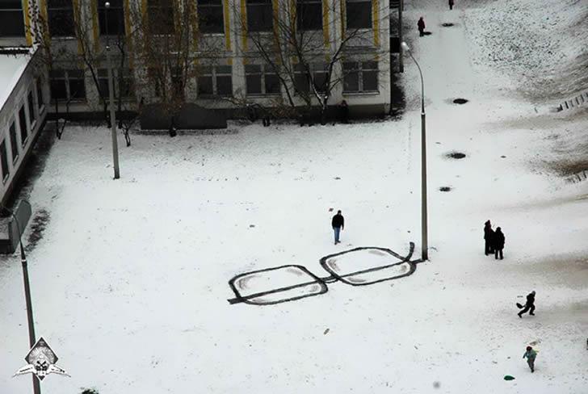

Slide 19
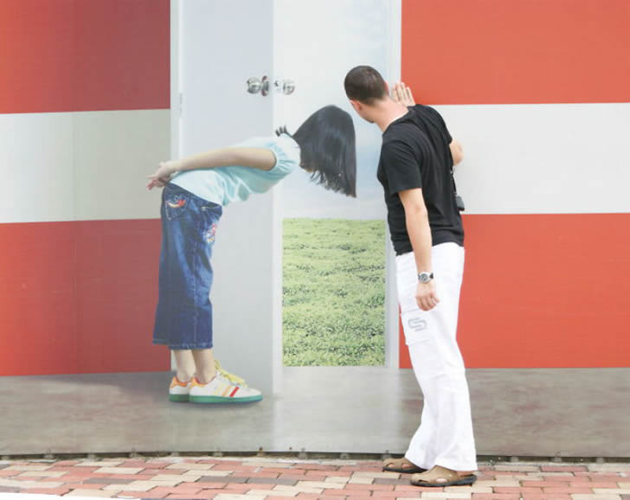

Slide 20
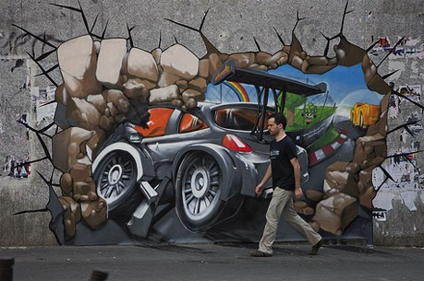

Slide 21
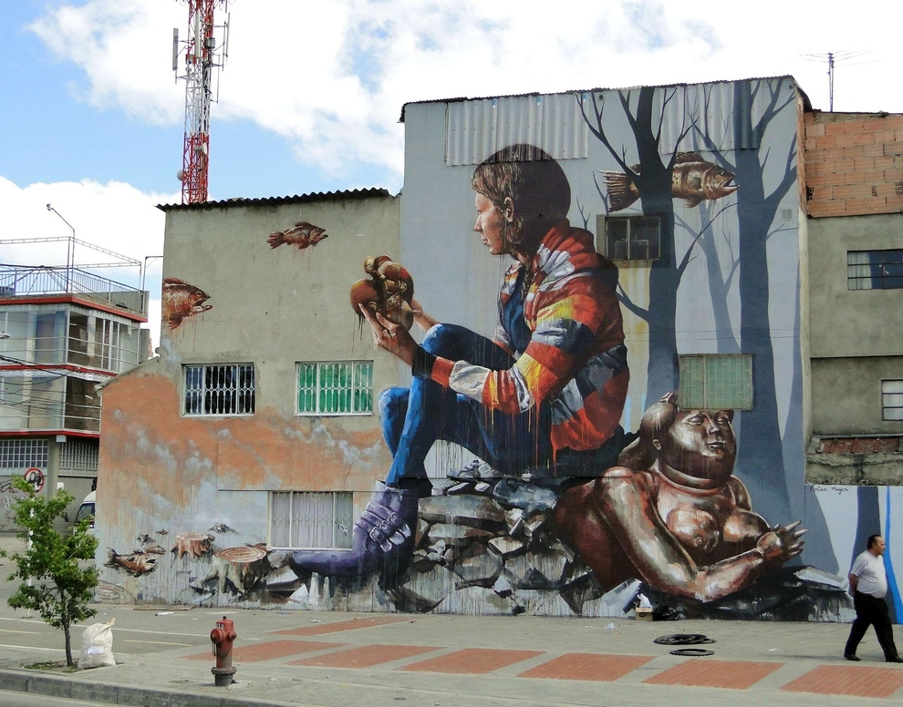

Slide 22
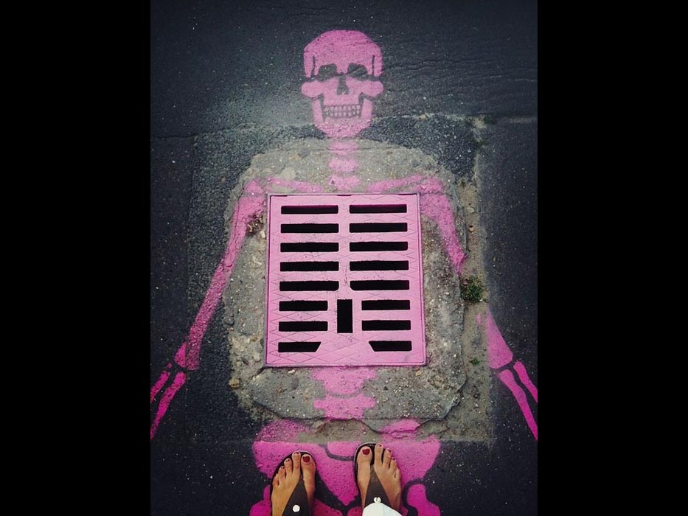

Slide 23
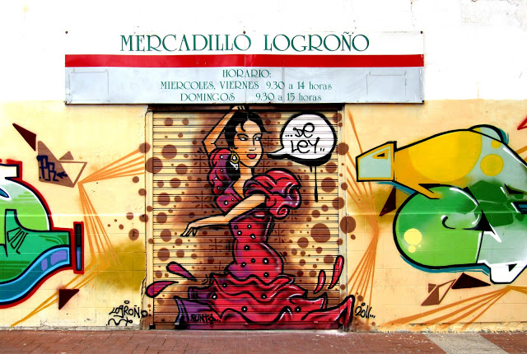

Slide 24
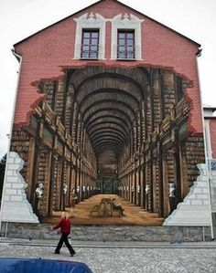


Slide 25
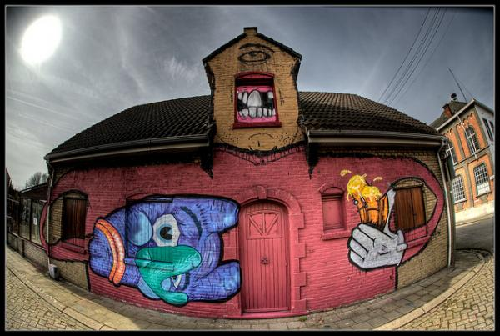

Slide 26
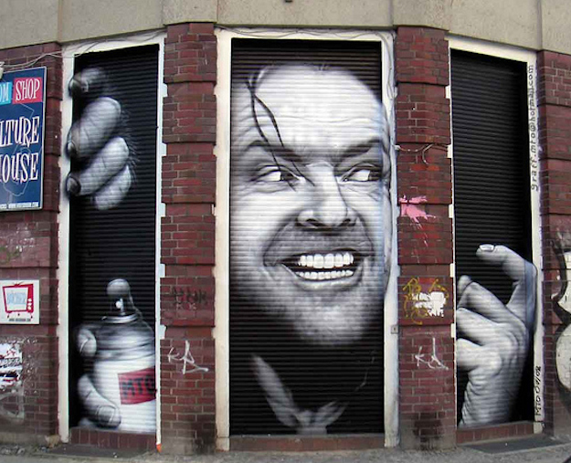

Slide 27
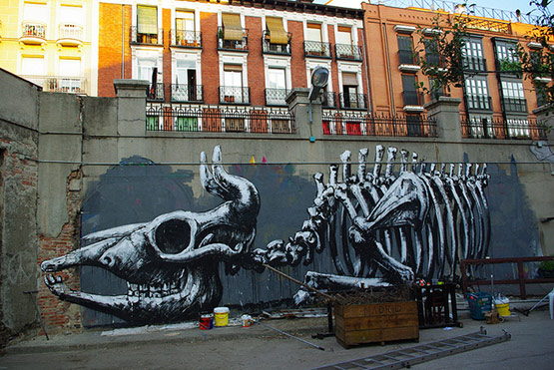

Slide 28
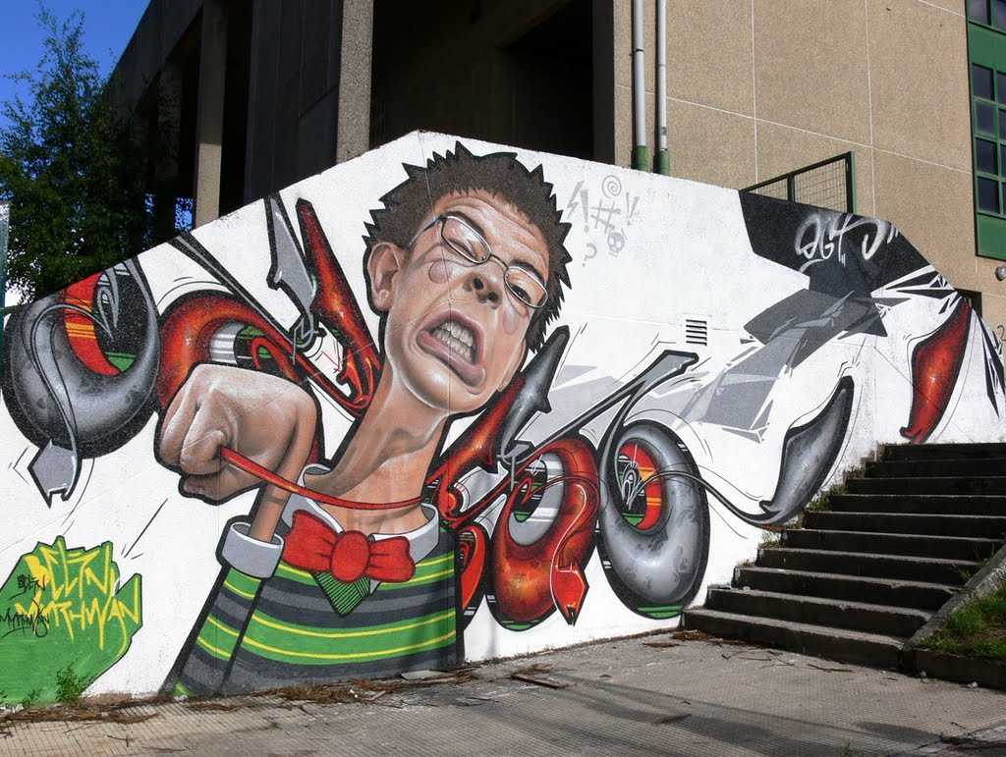

Slide 29
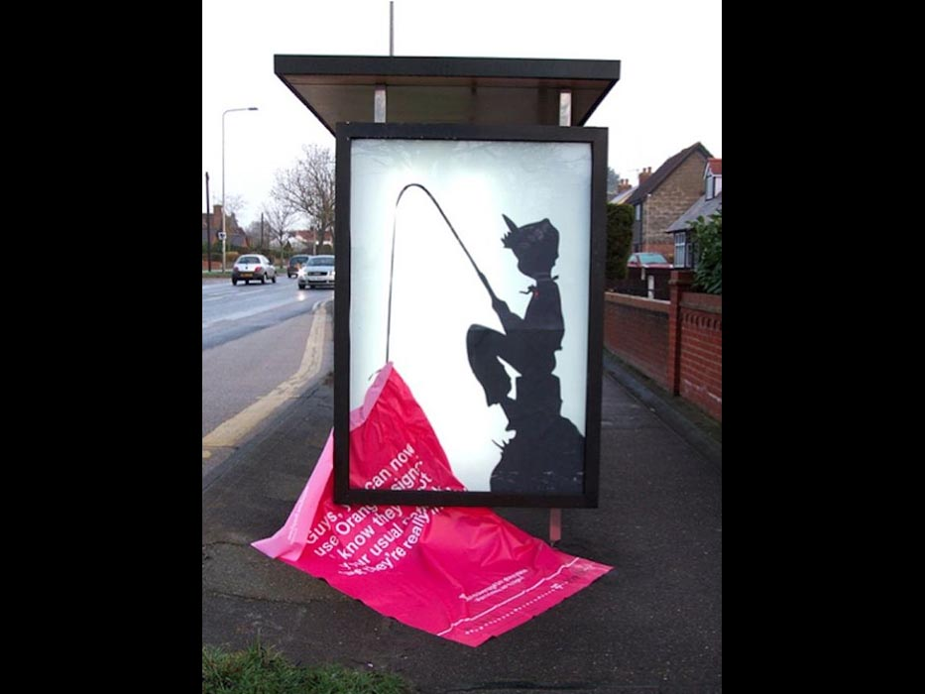

Slide 30
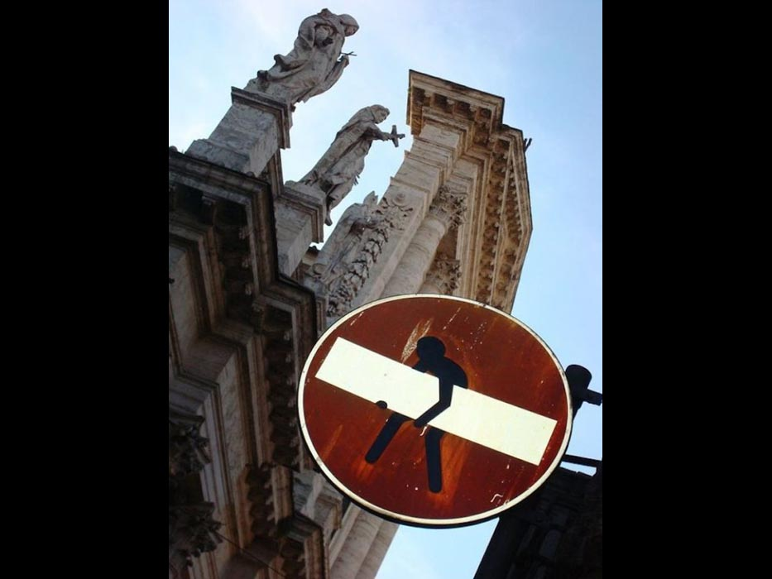

Slide 31
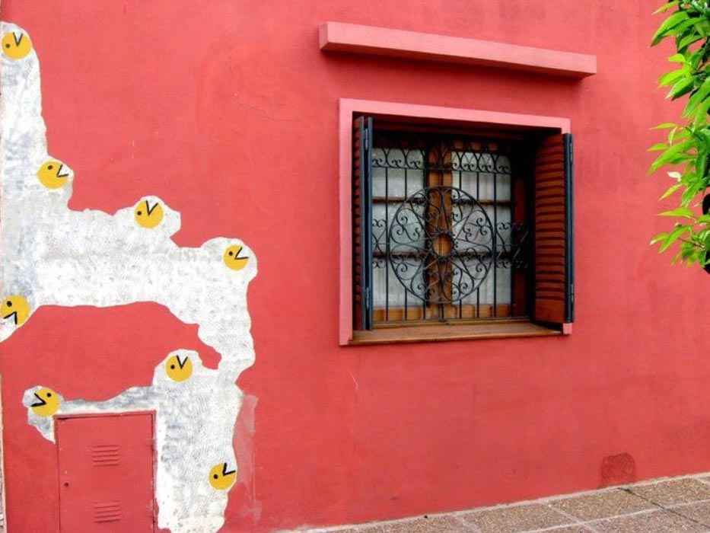

Slide 32
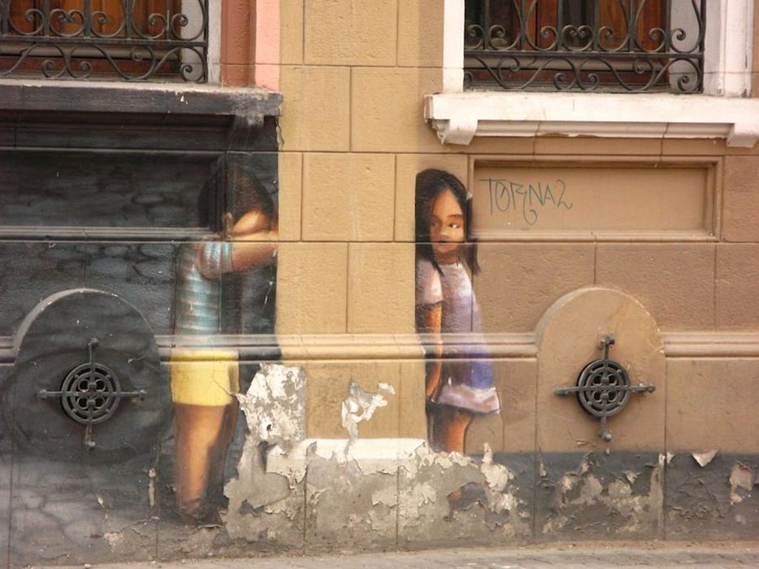

Slide 33
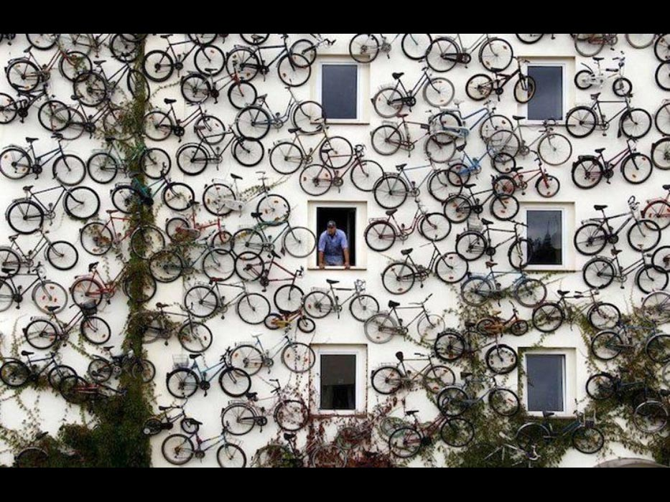

Slide 34
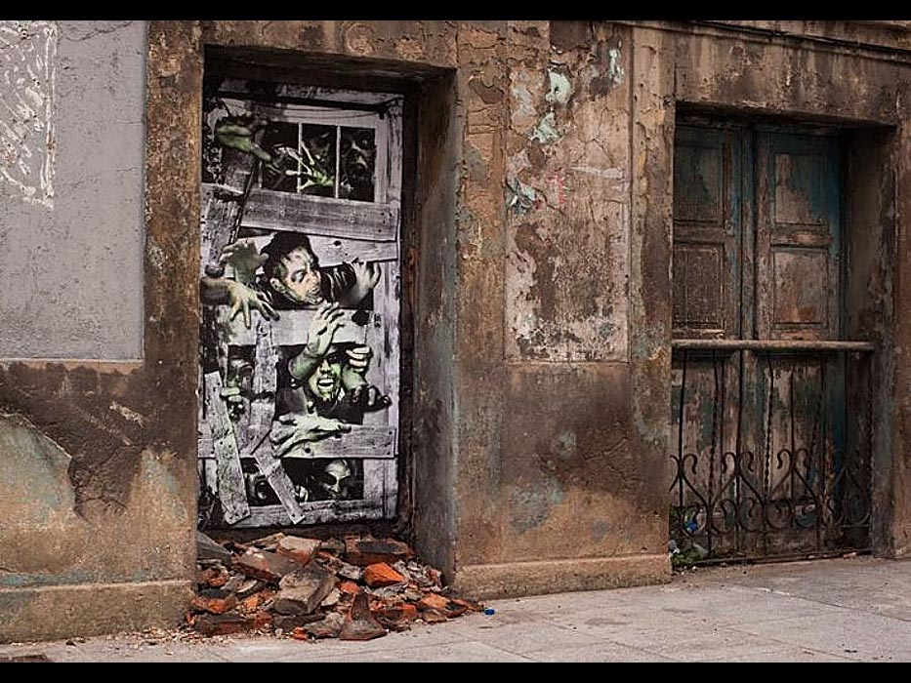

Slide 35
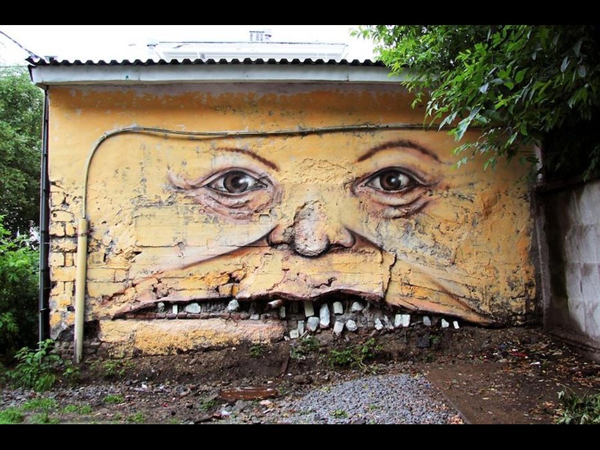

Slide 36
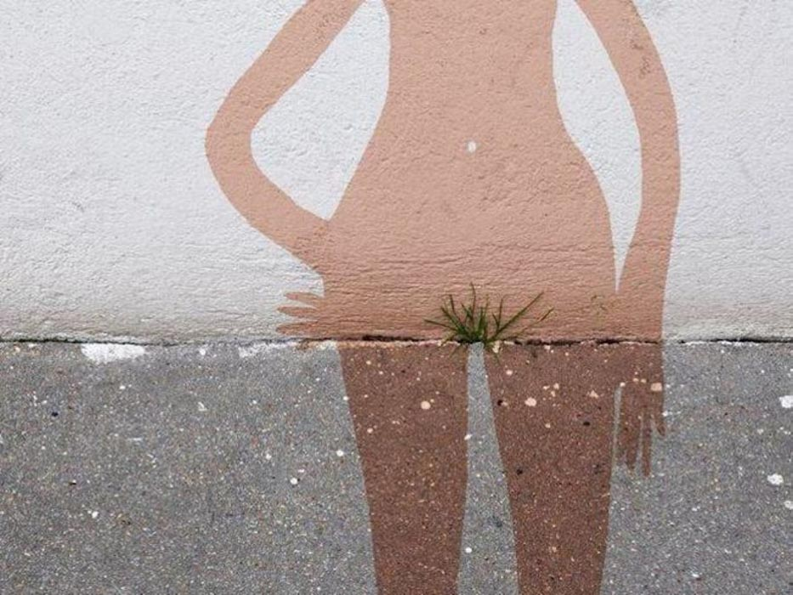

Slide 37
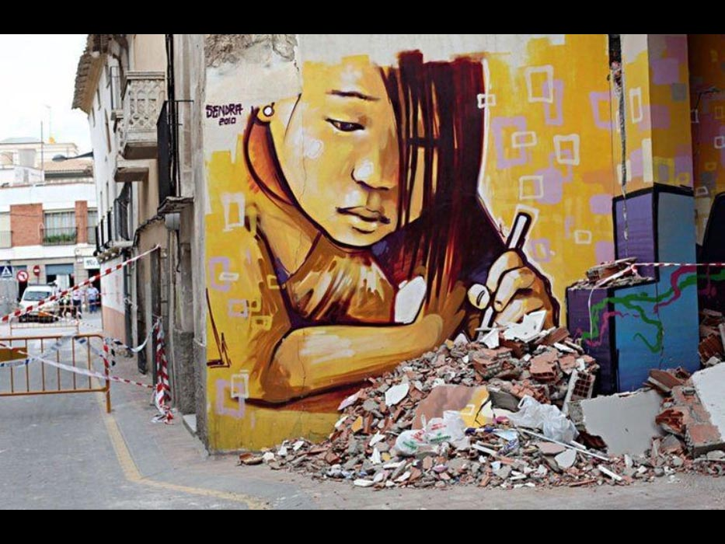

Slide 38
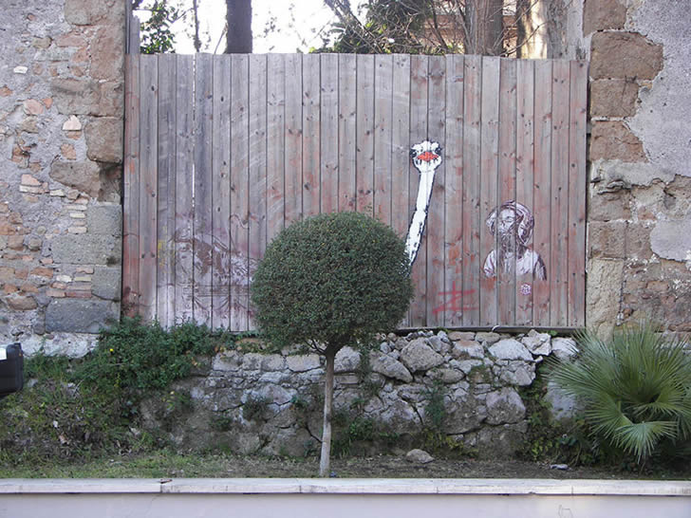

Slide 39
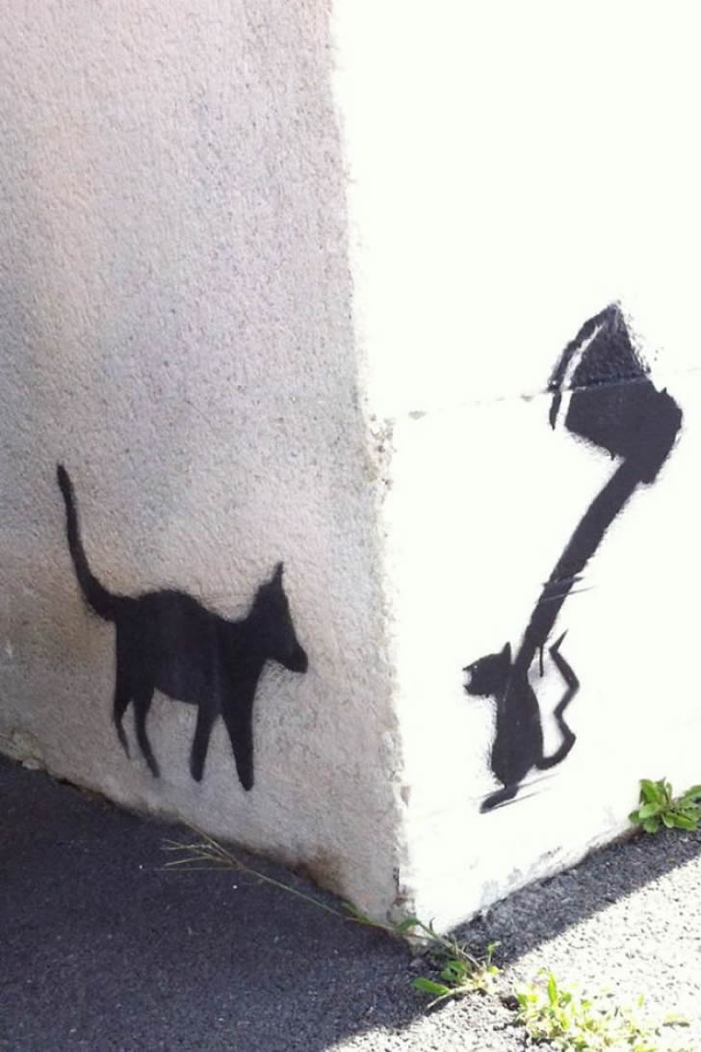

Slide 40
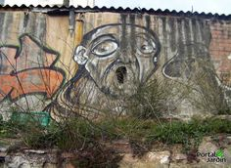

Slide 41
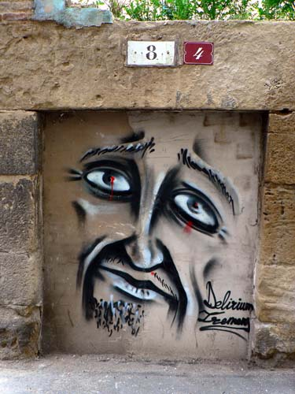

Slide 42
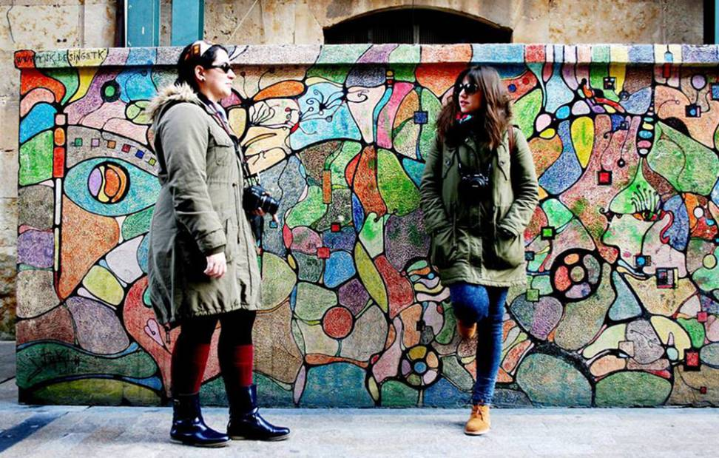

Slide 43
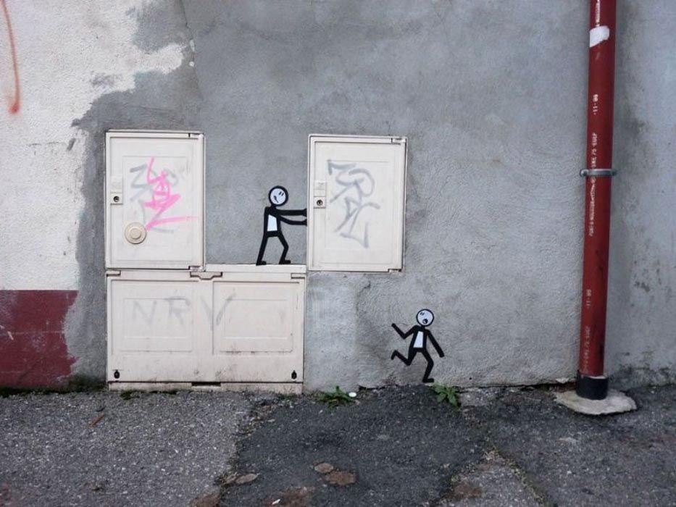

Slide 44
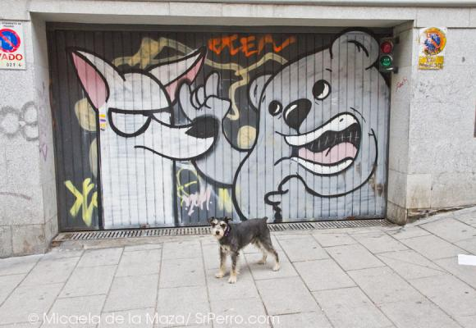

Slide 45
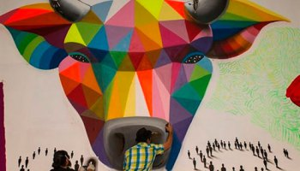

Slide 46
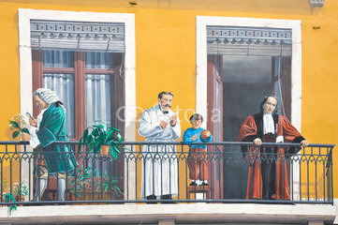

Slide 47
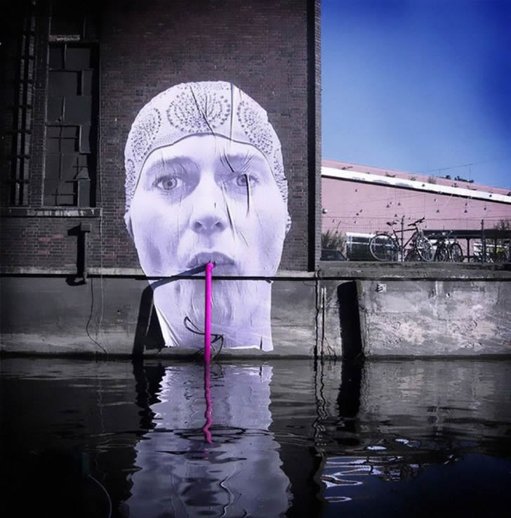

Slide 48
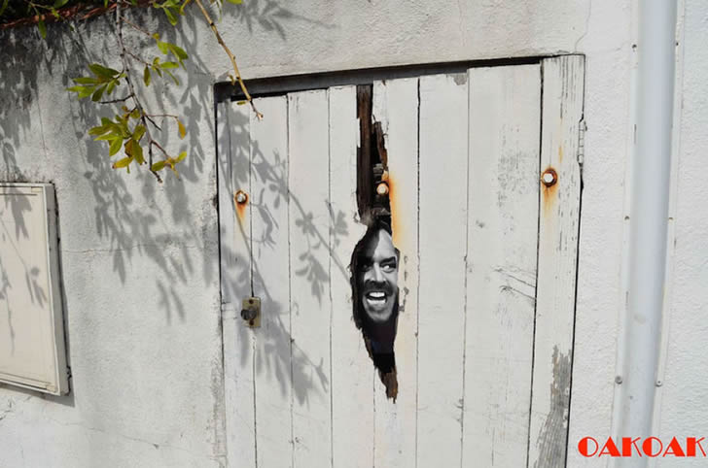

Slide 49
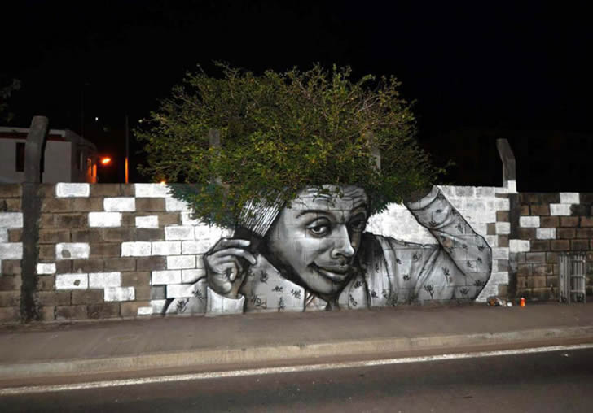

Slide 50

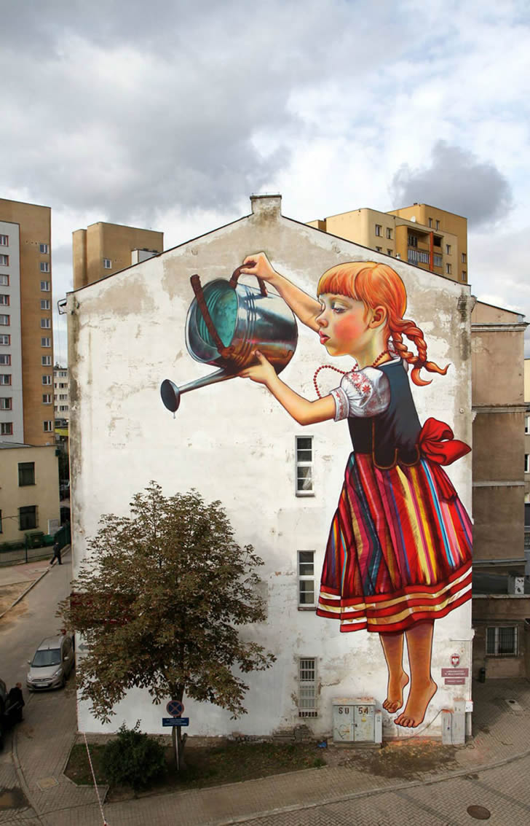

Slide 51
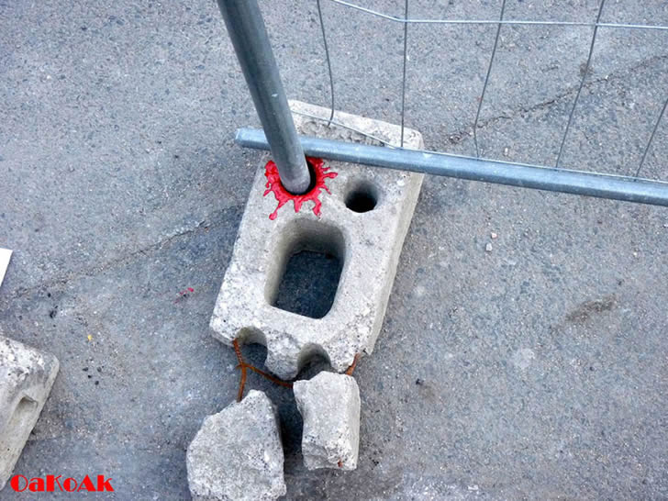

Slide 52
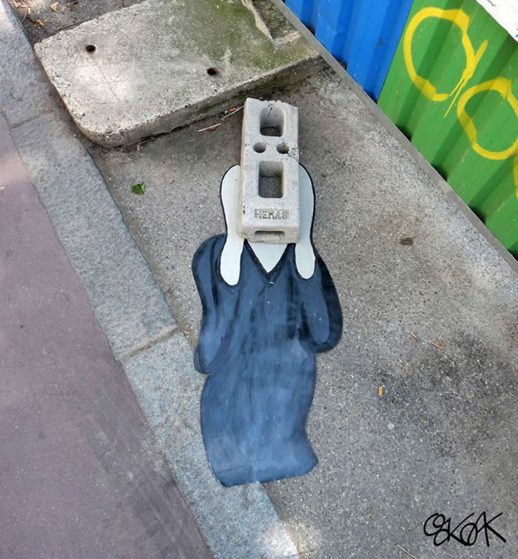

Slide 53
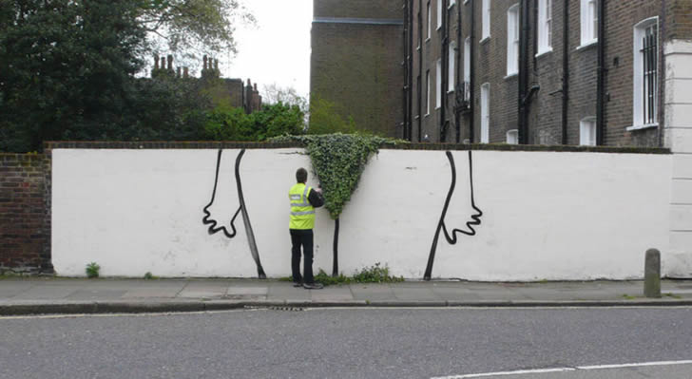

Slide 54
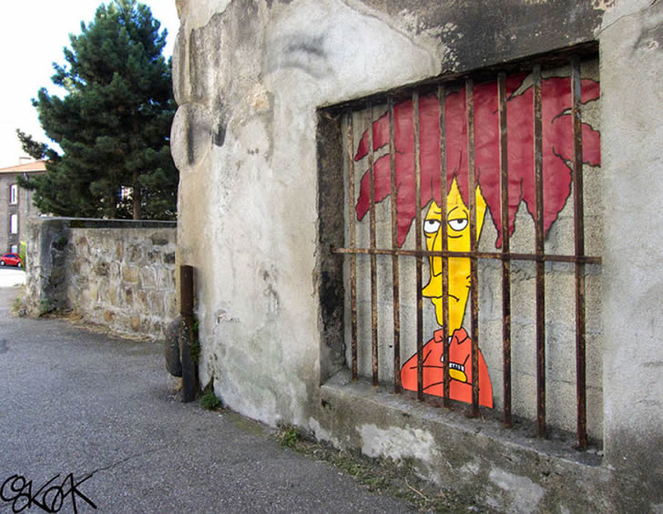

Slide 55
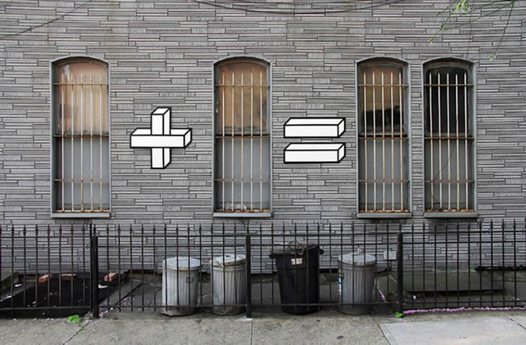

Slide 56


Slide 57


Slide 58


Slide 59


Slide 60


Slide 61


Slide 62


Slide 63


Slide 64


Slide 65


Slide 66


Slide 67


Slide 68


Slide 69


Slide 70


Slide 71


Slide 72


Slide 73


Slide 74


Slide 75


Slide 76


Slide 77


Slide 78


Slide 79

Hoy es jueves, 26 de noviembre de 2015
Ahora mismo son las 14:29 h.

Slide 80

  UN FUERTE ABRAZO QUE TENGAS UN BUEN DIA
JOSE LUIS

Slide 81








¿Te ha gustado?
Puedes ver más entrando
Aquí
Además puedes recibir powerpoints en tu correo electrónico suscribiéndote aquí:
Esta presentación powerpoint ha sido creada y compartida única y exclusivamente para mispps.com

